Slide 1
Pomůcky
tabulka na flipchart + texty + obrázky
pracovní listy
obrázek lodi na čtvrtce podle počtu žáků
papíry na skládačku
obrázky na skládačku

Slide 2
Marco Polo: Milion
Cestopis

Slide 3
Co si pamatujeme z minulé hodiny
cestopis
Marco Pollo

Slide 4
Putujeme po cestách MP
Pokračujeme v práci s PL – čteme ukázky z cestopisu
Ve dvojici pak vytváříme „Loď Marca Pola“

Slide 5
 | NÁZEV | NÁZEV | NÁZEV |  |  | NÁZEV | NÁZEV | NÁZEV
 | TEXT | TEXT | TEXT |  |  | TEXT | TEXT | TEXT

Slide 6
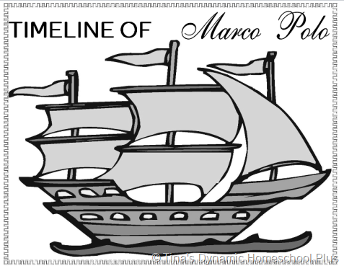

Slide 7
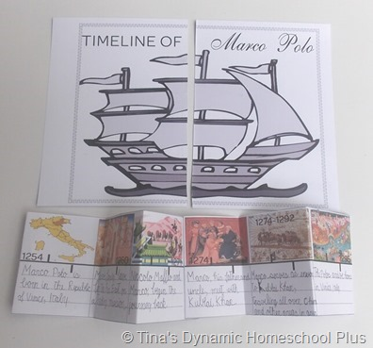

Slide 8
ÚKOLY PRO RYCHLÍKY
VRAŤTE SE K PRACOVNÍMU LISTU A DOPLŇUJTE JEDNOTLIVÉ ÚKOLY POD TEXTY, KTERÉ JSME DNES ČETLI.

Slide 9
DOMÁCÍ PŘÍPRAVA NA PŘÍŠTÍ HODINU
Pokud máte možnost, přineste si obrázek, fotku země, kterou byste rádi navštívili.

Slide 10
Jak se mi dnes pracovalo?
Co zajímavého jsem se dozvěděl?
Z čeho mám dnes radost?
Co pro mne bylo dnes těžkého?
Co mne nejvíce bavilo?

